Slide 1
100-річчя подій Української революції 1917–1921 років – першого досвіду українського державотворення у ХХ столітті

Slide 2


Українська революція 1917–1921 років розпочалася в умовах революційних потрясінь, які охопили Російську імперію у березні 1917-го. Ключовим її рушієм був український народ і його політична еліта, що еволюціонувала від ідей політичної автономії та федерації до усвідомлення власної державної незалежності.
В345024/Т. 6
В351841/Т. 7

Slide 3


Революція була явищем загальноукраїнським. У всіх регіонах розвивався національний рух, створювалися та діяли українські органи влади, політичні партії та громадські інституції, відроджувалася культура.
В342511/Т. 1
ВС29080

Slide 4


Цікаво, що термін “Українська революція” був уведений в обіг самими учасниками подій. Це визначення є в працях Михайла Грушевського, Володимира Винниченка, Симона Петлюри, Дмитра Дорошенка та інших діячів доби.
ВА555922
ВА579798

Slide 5


Радянська історіографія старанно викорінювала цю дефініцію та поширювала свої поняття – “Велика Жовтнева соціалістична революція” та “Громадянська війна”. Усе, що не вписувалося в рамки “генеральної лінії партії”, подавалося як “контрреволюційне” та “буржуазне”. Проте, тим часом українські історики в діаспорі досліджували Українську революцію 1917–1921 років. Їх роботу продовжили вітчизняні науковці в незалежній Україні.
ВА601784
ВС38125

Slide 6


ВС31414
В340588/2

Slide 7


Етапи революції 1917–1921 років : березень 1917 – квітень 1918. Утворення та діяльність Української Центральної Ради, проголошення її Універсалів;
29 квітня – 14 грудня 1918. Правління гетьмана Павла Скоропадського; грудень 1918 – листопад 1921. Встановлення влади Директорії УНР, розгортання та придушення масштабного повстанського руху.
ВА631283
ВА614850

Slide 8


ВА812003
В346883/2

Slide 9


СО25331
В342481/10

Slide 10


Ж74585/11.-2015
ВС55218

Slide 11


ВА558158
В348676/1-2

Slide 12


В353433/1
В353433/2

Slide 13


ВА594810
ВА744932

Slide 14


ВС37679
ВА594486

Slide 15


В342281/1
ВС59173

Slide 16


ВА647264
ВС55045

Slide 17


ВС54478
ВА588751

Slide 18


ВА520564
ВА588477

Slide 19


ВА587779
ВА778938

Slide 20


А54889/1-3
ВА690650

Slide 21


ВА625459
ВА588313

Slide 22


ВС54072
ВС59800

Slide 23


ВА554516
ВА714036

Slide 24


В350293/4
АИ836

Slide 25

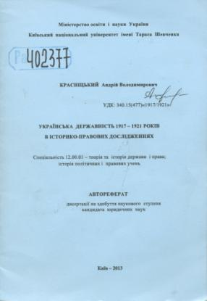
ВА565519
РА402377

Slide 26


ВС58985
ВС37713

Slide 27

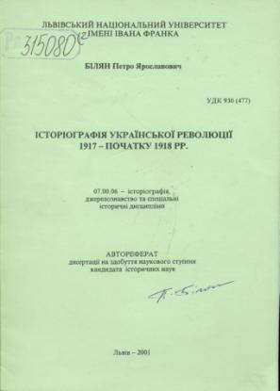
ВА538146
РА315080

Slide 28

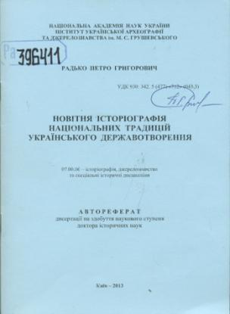
ВА578114
РА396411

Slide 29


В350909/1
ВА569008

Slide 30
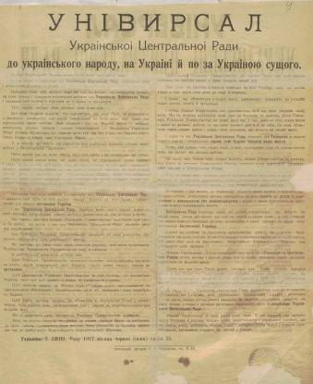
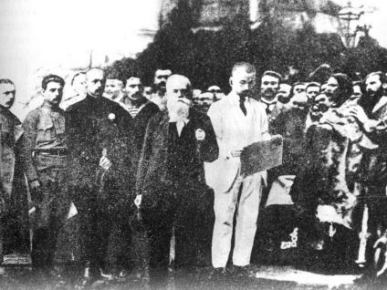
Березень 1917 – квітень 1918. Утворення та діяльність Української Центральної Ради, проголошення її Універсалів

Slide 31


Перший етап Української революції розпочався відразу після перемоги російської Лютневої революції у Петрограді. В цей час у Києві було створено національний представницький орган – Українську Центральну Раду (УЦР). Після Всеукраїнського національного конгресу вона з київської організації перетворилася на загальноукраїнську.
В341062/1
В34162/2

Slide 32


У І Універсалі УЦР заявила про політичну мету – здобуття української автономії у складі демократичної федеративної Російської республіки. Автономна Україна мала включати території, де українці становлять більшість населення.
ВА747526
ВА580960

Slide 33


ВА637178
ВА794803

Slide 34


ІІ Універсалом Центральної Ради утворено виконавчий орган влади – Генеральний Секретаріат.
ВА735336
ВА621355

Slide 35


У багатьох містах колишньої імперії відбувалося українське національне піднесення. Українці, що входили до частини Російської імператорської армії та Російського імператорського флоту, збиралися на мітинги, “українізувалися” та визнавали УЦР.
В346967/1
ВА643816

Slide 36


Після захоплення в Петрограді влади більшовиками надії на демократичний устрій Росії поступово розвіялися.
ВА558970
ВА545775

Slide 37


ВА600811
ВА555424

Slide 38


В341735/1-2
ВА594811

Slide 39

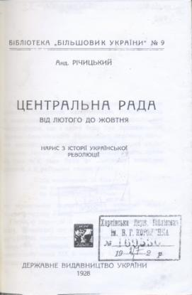
ВА574114
ВА705004

Slide 40


ВА600811
ВА597964

Slide 41
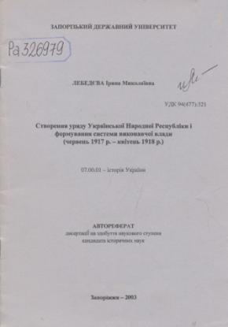
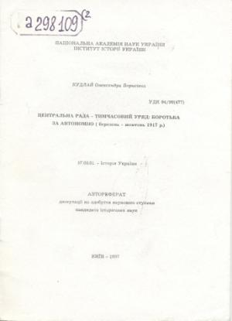
РА326979
РА298109

Slide 42
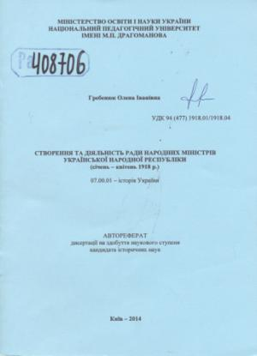
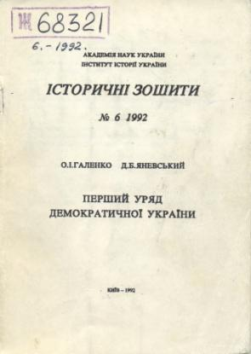
РА408706
Ж68321/6.-1992

Slide 43


ВА690607
ВА619508

Slide 44

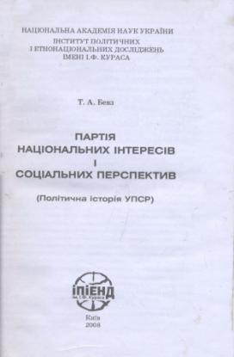
ВА767737
ВА705752

Slide 45


ВА698086
ВА679657

Slide 46


ВА638003
ВА581641

Slide 47

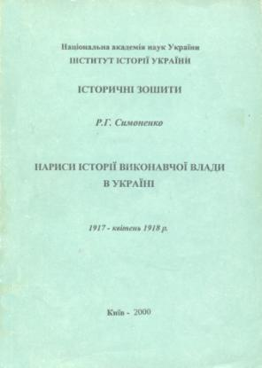
Р66977
ВА595851

Slide 48


Р78899
ВА540353

Slide 49


АО262762
ВА549363

Slide 50


ВА576389
РЛ2356/5

Slide 51


РЛ2351/5
Р69086

Slide 52


ВА667743
ВС32541

Slide 53
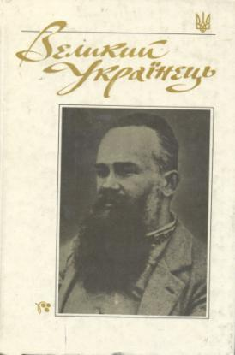

ВА545724
В345972/4

Slide 54


ВС48771
ВС50499

Slide 55


В355638/2
В355638/1

Slide 56


ВА665737
ВА647972

Slide 57


В345432/1
ВА596416

Slide 58


ВА722826
ВА702764

Slide 59

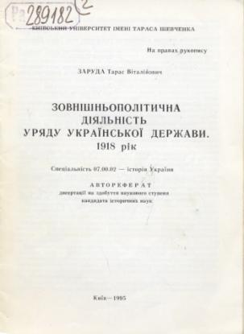
ВА674162
РА289182

Slide 60


ВА807511
ВА711443

Slide 61


ВА662022
ВС33403

Slide 62
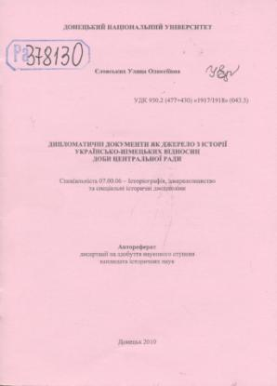

РА378130
ВА701922

Slide 63
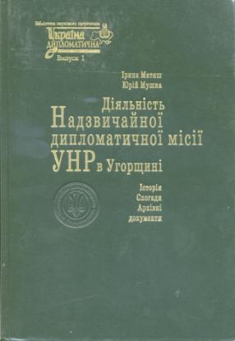

ВС41543
ВА698749

Slide 64


ВА657109
ВА684459

Slide 65


ВА758383
ВА712674

Slide 66


ВА661949
ВА591743

Slide 67


ВА690267
ВА691128

Slide 68


ВС49318
ВС52139

Slide 69


ВА683980
ВА812757

Slide 70


ВА624995
ВС51988

Slide 71


ВА813315
ВА810603

Slide 72


ВА577329
ВС50669

Slide 73


ВА603651
ВА744292

Slide 74

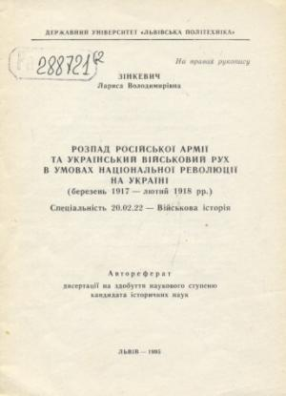
ВА744337
РА288721

Slide 75
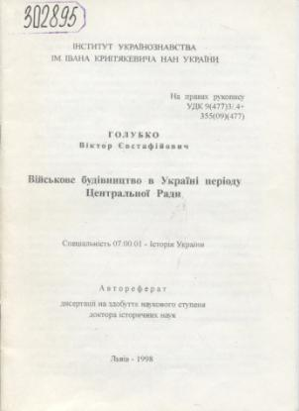
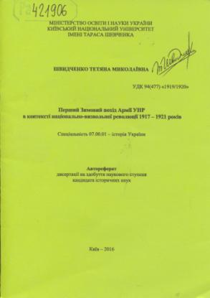
РА302895
РА421906

Slide 76
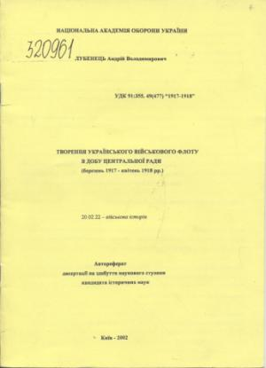

РА320961
ВА582570

Slide 77

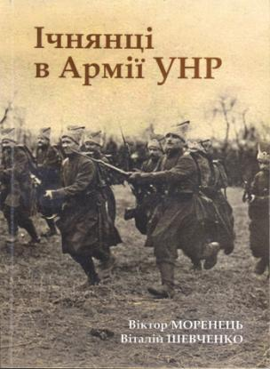
В355078/1
ВА761463

Slide 78


Р82535
ВА758605

Slide 79


ВА791847
Р102243

Slide 80
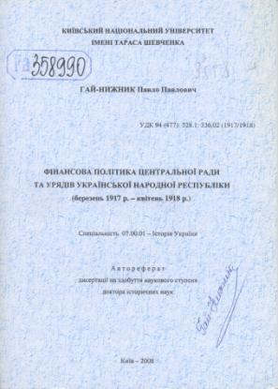

РА358990
ВА731896

Slide 81


ВА813816
ВА619905

Slide 82


ВА714366
ВА598441

Slide 83


ВА771865
ВА640558

Slide 84
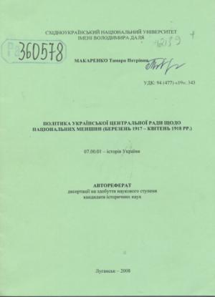

РА360578
ВА576337

Slide 85
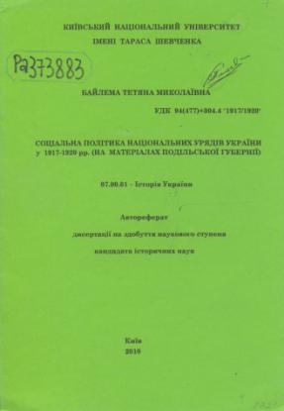
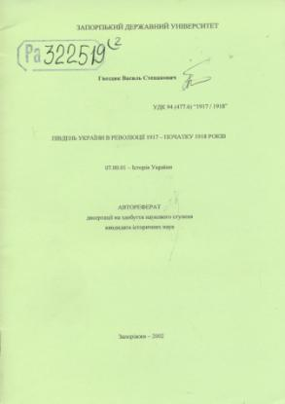
РА373883
РА322519

Slide 86
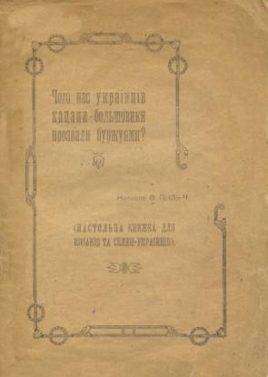

РЛ4064
ВА526421

Slide 87


АО
ВА691619

Slide 88

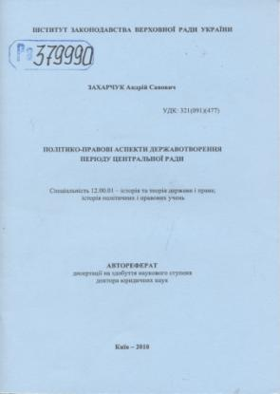
Р76687
РА379990

Slide 89
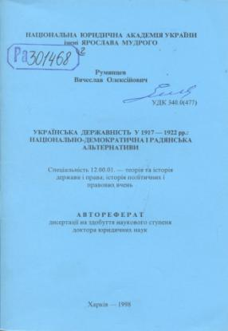

РА301468
ВА717971

Slide 90


А123015/1
А123015/2-3

Slide 91

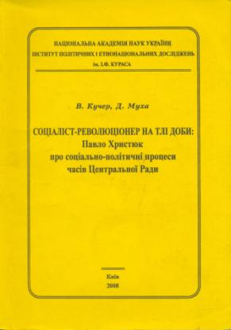
А123015/1
ВА703511

Slide 92

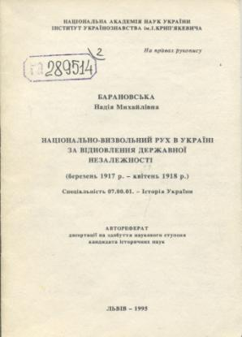
ВА589806
РА289514

Slide 93


ВА791856
В354239/1-2

Slide 94


ВС29683
ВА570659

Slide 95
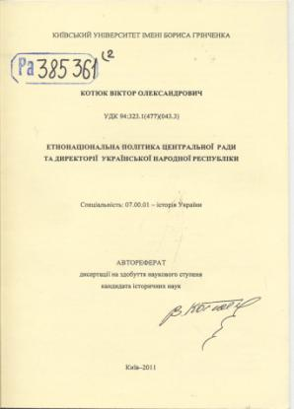
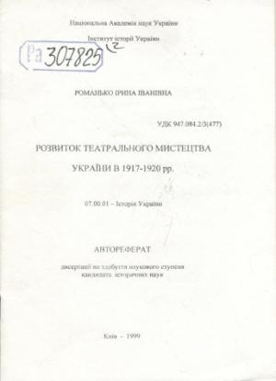
РА385361
РА307825

Slide 96


Р85454
Р83381

Slide 97


29 квітня – 14 грудня 1918. Правління гетьмана Павла Скоропадського
ВА591103
ВА744680

Slide 98


ВА643916
ВС52297

Slide 99

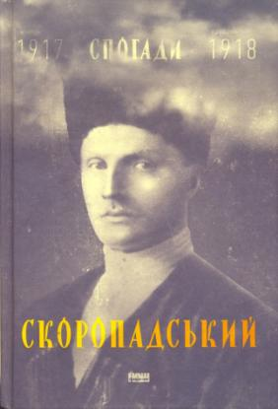
ВА740475
ВА808405

Slide 100


ВС60490
ВА702778

Slide 101

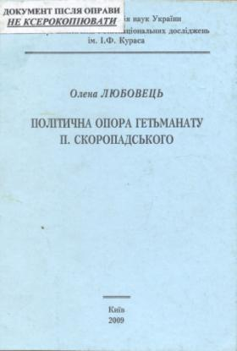
ВС37829
ВА724091

Slide 102


Ж74167/7 -2013
ВА656131

Slide 103

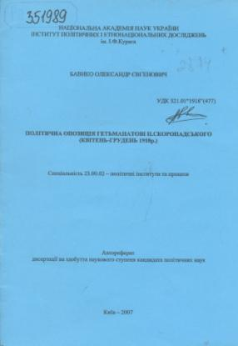
Р85774
РА351989

Slide 104
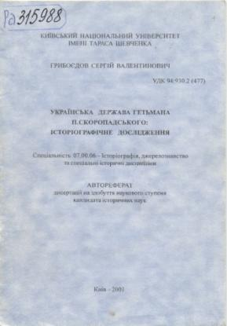
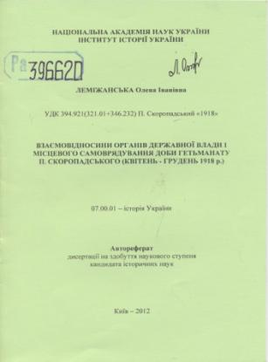
РА315988
РА396620

Slide 105


ВС57753
ВС53991

Slide 106
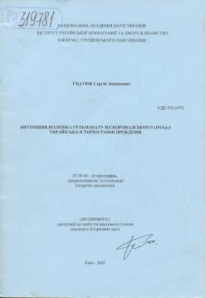
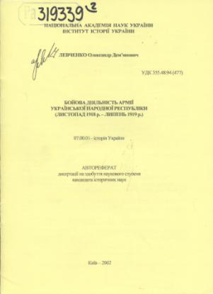
РА319781
РА319339

Slide 107
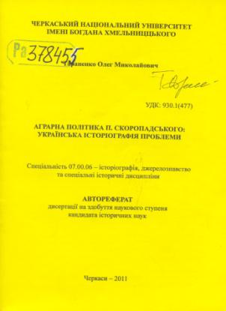
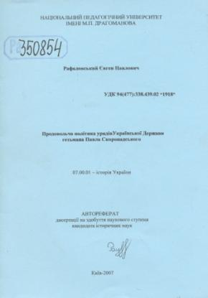
РА378455
РА350854

Slide 108


ВА773340
ВА777016

Slide 109
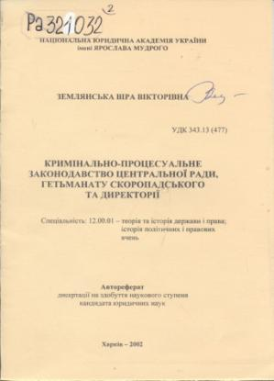

РА321032
ВА645063

Slide 110
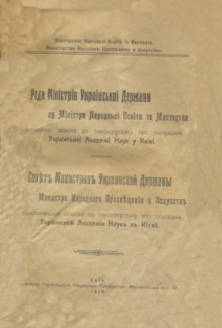

Попов3194
ВИ1410

Slide 111


ВС29848
ВС47221

Slide 112

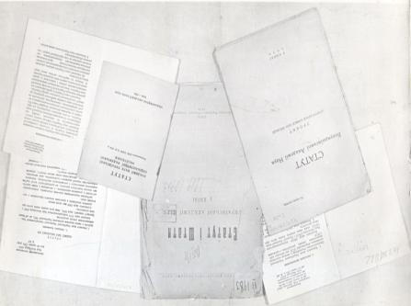
ВА554058

Slide 113


РЛ876
ВС54345

Slide 114

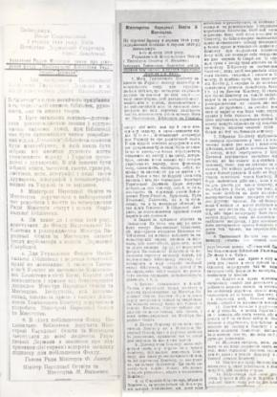
В353608/1-2

Slide 115
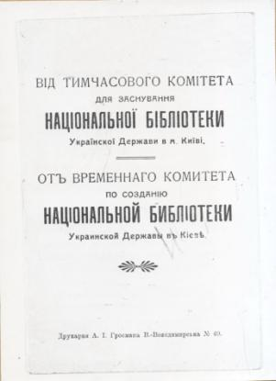

ВА

Slide 116

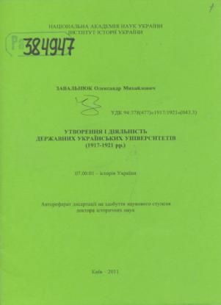
ВО698980
РА384947

Slide 117


В344503/1-2
ВА581916

Slide 118


ВА725197
ВА728952

Slide 119


СО27225
СО35131

Slide 120


Грудень 1918 – листопад 1921. Встановлення влади Директорії УНР, розгортання та придушення масштабного повстанського руху
В349399/1
В349399/2

Slide 121

ВА767737

Slide 122

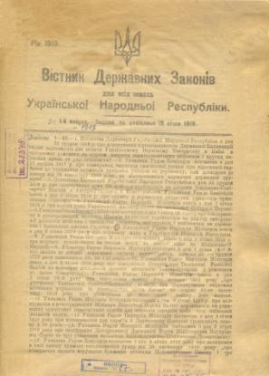
ВА733566
РЛ6656/1

Slide 123


ВА770303
ВА606660

Slide 124


ВА662548
ВА567897

Slide 125


ВА727516
Р83531

Slide 126
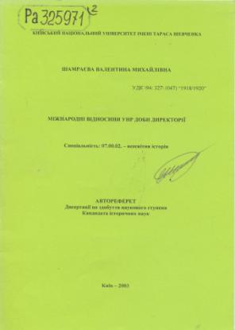

РА325971
ВА725933

Slide 127


В342647/1-2
ВА774291

Slide 128


ВА562311
ВА588793

Slide 129


ВА777243
ВА741952

Slide 130


ВС59408
ВА728304

Slide 131

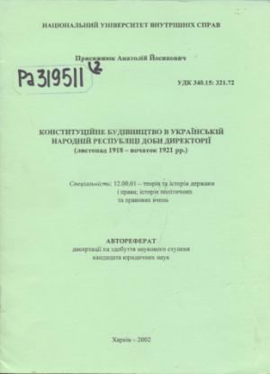
В350909/4
РА319511

Slide 132


РА377747
ВС35204

Slide 133

ВС62577

Slide 134
Джерела:
http://www.memory.gov.ua/page/ukrainska-revolyutsiya-1917-21
Книжково-ілюстративна виставка, підготовлена Сектором культурно-просвітницької діяльності НБУВ
Всі права захищені © ВКБО НБУВ Прокошина І.А.

